Slide 1

Día 1 — Regresión Lineal y Limpieza de Datos
Módulo 3: Machine Learning Aplicado
13-10-2026 · Jonathan Rosero Soto
Edificio Aulas y Relación con el Medio Externo, Av. Toledo N23-55 y Madrid
Telf.: +593 2 2525766 - Ext: 102 / 125 / 143 / 120 / 127 - www.cec-epn.edu.ec

Slide 2
Ruta de la jornada
1
Regresión lineal simple
La recta que mejor resume los datos, calculada a mano
2
¿Qué tan buena es la recta?
Residuos, MAE, MSE, RMSE, Bias, R² y correlación
3
Datos nuevos
Train, Validation y Test: aprender vs memorizar
4
Limpieza de datos
Duplicados, valores imposibles, atípicos y faltantes
5
Más de una variable
Regresión múltiple y variables categóricas
Regla del día: primero entender a mano, luego dejar que la computadora lo repita.
Notes:
Hoy no escribimos código en la presentación: todo se calcula a mano, paso a paso. El código lo veremos después en el notebook, y ya sabremos qué está haciendo cada línea.

Slide 3
Estadística y ML: mismo problema, otro vocabulario
X
variables de entrada
Modelo
ŷ = f(X)
ŷ
predicción de y
Aprendizaje supervisado: aprendemos f con ejemplos donde conocemos X y también la respuesta real y
En estadística decimos… | En Machine Learning decimos…
Variable dependiente / respuesta | Target, variable objetivo (y)
Variables independientes / regresoras | Features, predictores (X)
Observación / unidad muestral | Fila, ejemplo, instancia
Estimar los parámetros | Entrenar o ajustar el modelo
Valor ajustado / pronóstico | Predicción
Muestra de estimación | Conjunto de entrenamiento (Train)
Validación fuera de muestra | Validation y Test
Notes:
La regresión lineal que ya conocen es un modelo de aprendizaje supervisado. Cambia el vocabulario y el énfasis: Machine Learning se preocupa por predecir bien datos nuevos.

Slide 4
Regresión lineal simple
1
Una variable de entrada, una recta, y el criterio para elegir la mejor: todo calculado a mano
En esta sección
El problema
La recta
Residuos y SSE
Cálculo de b₀ y b₁

Slide 5
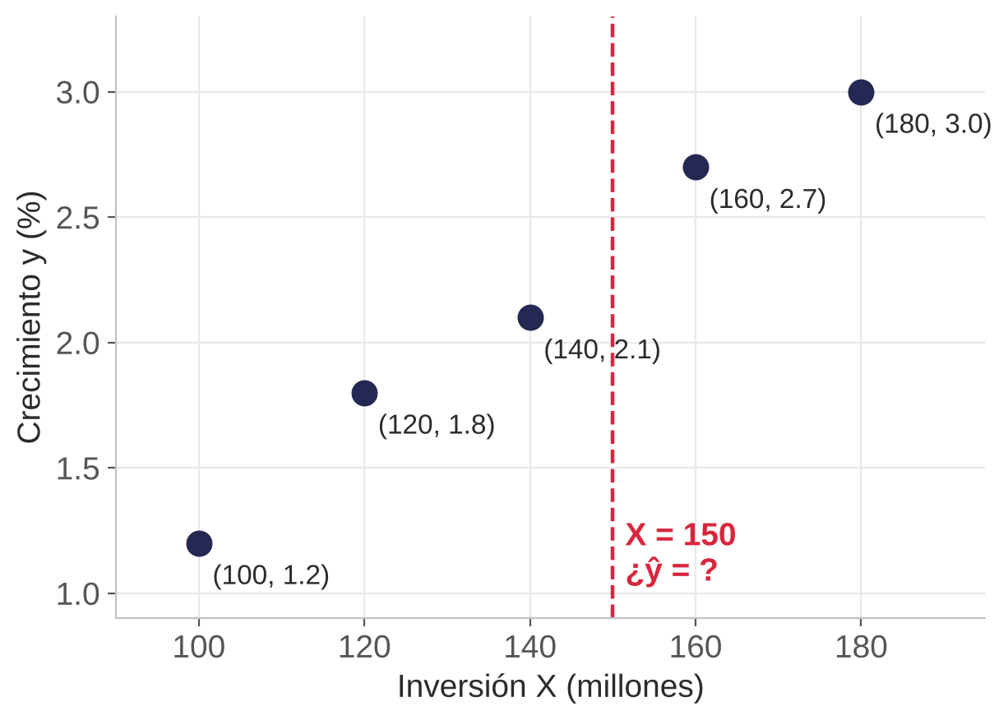
El problema: ¿cuánto crecerá la actividad?
Obs. | Inversión X (millones) | Crecimiento y (%)
1 | 100 | 1.2
2 | 120 | 1.8
3 | 140 | 2.1
4 | 160 | 2.7
5 | 180 | 3.0
Lo que observamos
Pregunta
Si X = 150 millones, ¿qué crecimiento predecimos?
Cuando la inversión sube, el crecimiento también tiende a subir, casi en línea recta.
Notes:
Partimos de un ejemplo pequeño, de solo 5 observaciones, para poder hacer todas las cuentas a mano. Pregunta: si la inversión es de 150 millones, ¿qué crecimiento esperamos? No hay ninguna observación con X = 150, así que necesitamos un modelo.

Slide 6
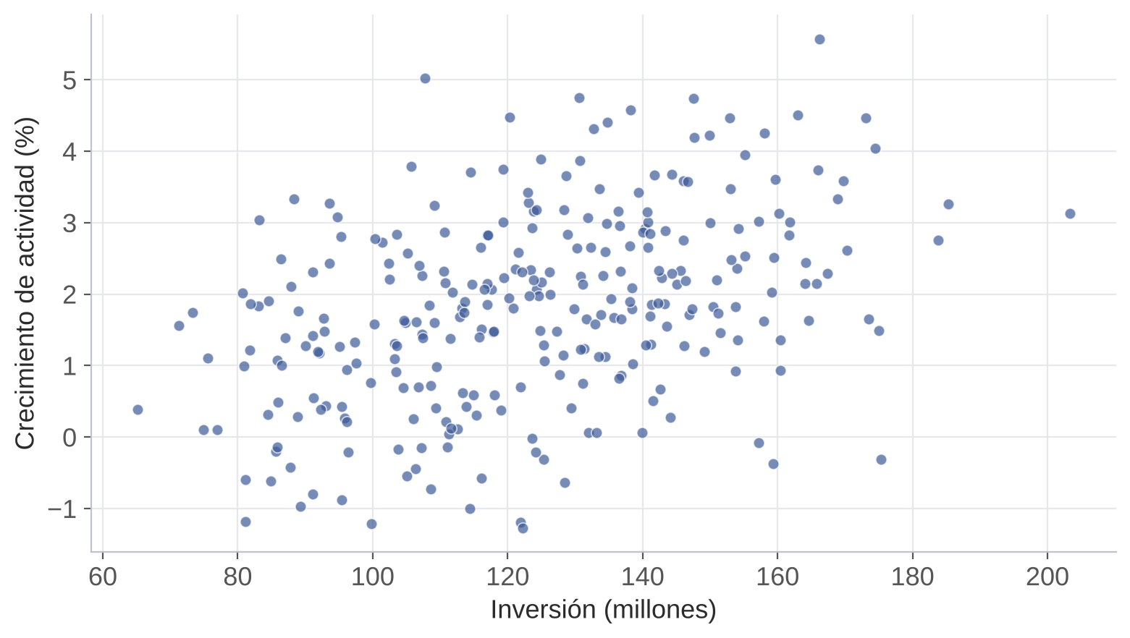
Paso 0: graficar antes de calcular
¿Sube o baja?
¿Recta o curva?
Dirección de la relación (positiva o negativa)
Si es curva, una recta no la representa bien
¿Muy dispersa?
¿Puntos aislados?
Mucha dispersión = predicciones menos precisas
Pueden ser errores o casos especiales
Datos reales del curso: 287 meses-región-sector
La nube real sube suavemente, pero con mucha dispersión.
Nuestros 5 puntos forman casi una recta: por eso son ideales para aprender el cálculo.
Notes:
El diagrama de dispersión pone cada observación como un punto (X, y). Antes de ajustar una recta debemos mirar la nube: dirección, forma, grupos y puntos aislados. Si la nube es curva, una recta no es buena idea.

Slide 7
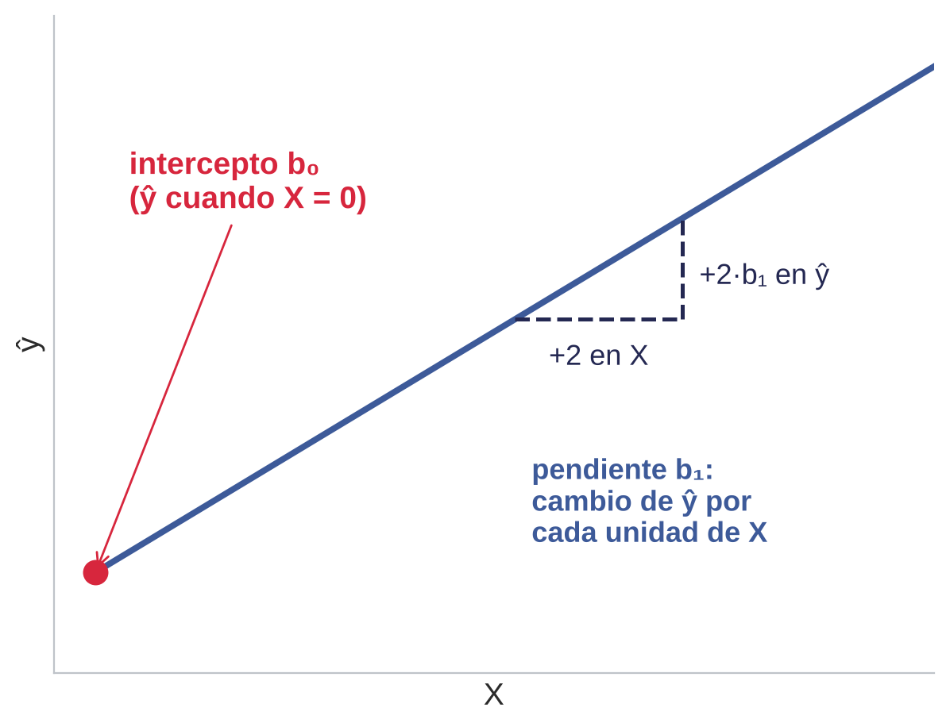
La ecuación de una recta
ŷ = b₀ + b₁ · X
ŷ
valor predicho de y (crecimiento %)
b₀
intercepto: ŷ cuando X = 0
b₁
pendiente: cambio de ŷ por cada unidad de X
X
variable de entrada (inversión, millones)
y ≠ ŷ: y es lo que realmente ocurrió; ŷ es lo que dice la recta. La diferencia entre ambos es el error.
Notes:
Una recta queda definida por dos números. b0, el intercepto: dónde corta al eje vertical (valor de ŷ cuando X = 0). b1, la pendiente: cuánto sube ŷ cuando X aumenta una unidad. ŷ (y sombrero) es la predicción; y sin sombrero es el valor real.

Slide 8
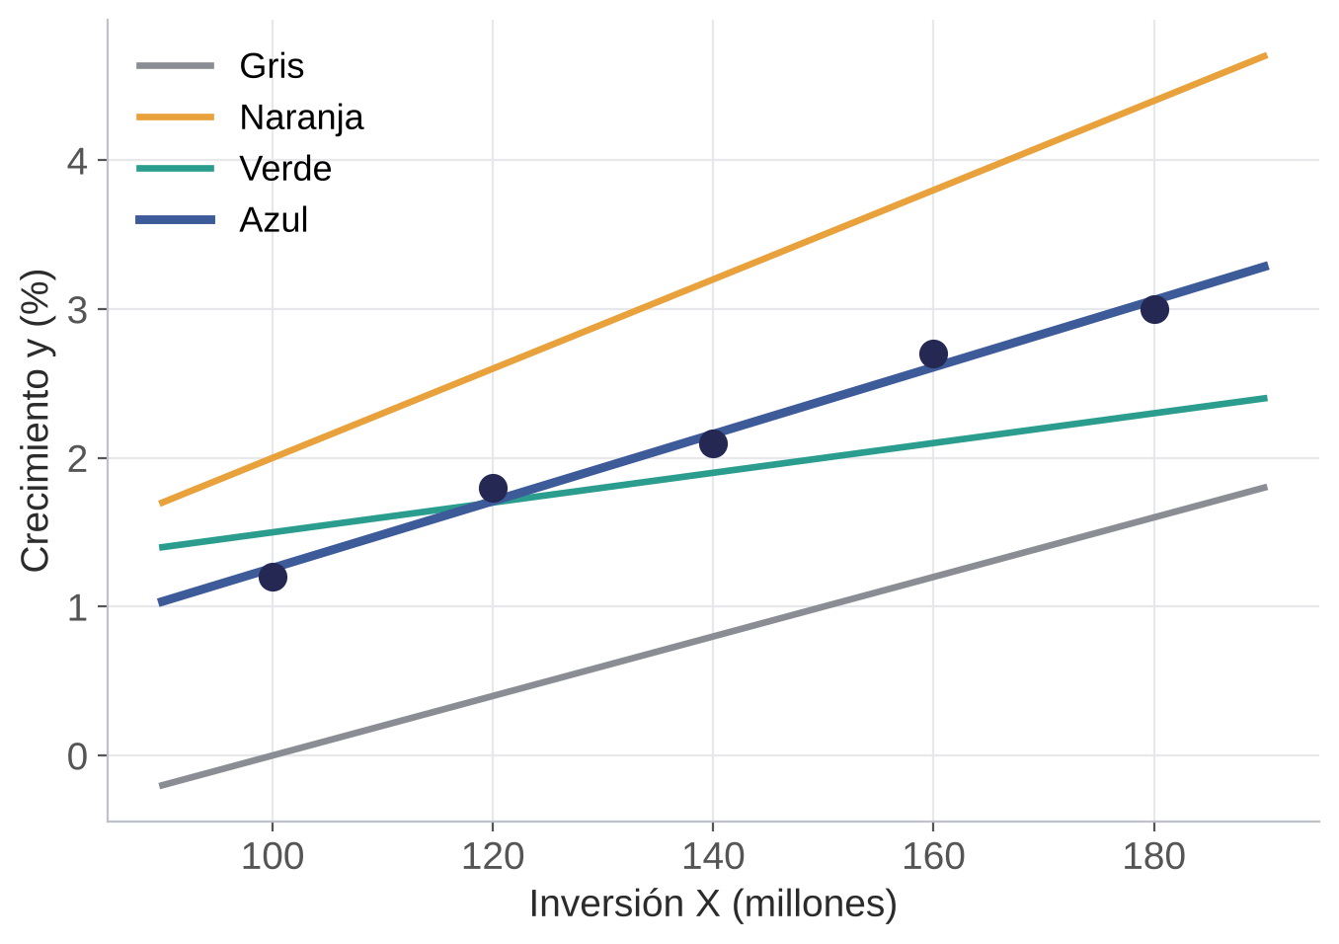
Infinitas rectas posibles: ¿cuál elegimos?
Recta | b₀ | b₁
Gris | −2.00 | 0.0200
Naranja | −1.00 | 0.0300
Verde | +0.50 | 0.0100
Azul | −0.99 | 0.0225
¿Cómo decidimos?
Midiendo la distancia de cada punto a la recta.
Idea clave: la mejor recta es la que, en conjunto, queda más cerca de todos los puntos.
Notes:
Cada par (b0, b1) dibuja una recta distinta. A ojo, la gris y la naranja se ven mal; la verde y la azul están más cerca. Necesitamos un criterio objetivo para decidir cuál es la mejor: medir cuánto se equivoca cada una.

Slide 9
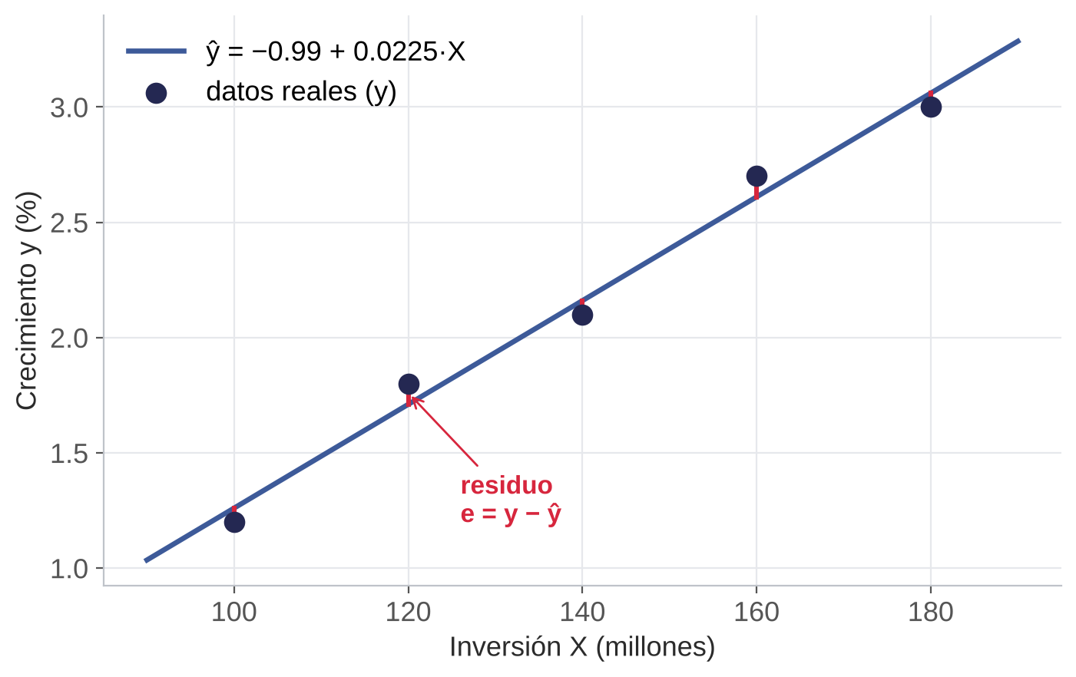
El residuo: la distancia entre lo real y lo predicho
eᵢ = yᵢ − ŷᵢ
Ejemplo para la observación 1 (X = 100):
Predicción: ŷ = −0.99 + 0.0225 × 100 = 1.26
Real: y = 1.20
Residuo: e = 1.20 − 1.26 = −0.06
e > 0
real mayor que predicho: subestimó
e < 0
real menor que predicho: sobreestimó
Notes:
Para cada observación calculamos e = y − ŷ. Positivo: el modelo se quedó corto (subestimó). Negativo: el modelo se pasó (sobreestimó). Ejemplo con la recta azul: para X = 100, ŷ = −0.99 + 0.0225·100 = 1.26, y el real es 1.2, entonces e = −0.06.

Slide 10
SSE: sumar los errores al cuadrado
SSE = Σ (yᵢ − ŷᵢ)² = e₁² + e₂² + … + eₙ²
Si solo sumamos
+2 + (−2) = 0
¡parece que no hay error!
Si elevamos al cuadrado
4 + 4 = 8
todo error cuenta
Errores grandes pesan más
1² = 1 · 3² = 9
triple de error, 9 veces el castigo
Recta | Gris | Naranja | Verde | Azul
SSE | 9.30 | 5.66 | 0.99 | 0.027
Ganadora: la recta azul (SSE = 0.027). ¿Pero existe otra recta aún mejor?
Notes:
No podemos sumar los residuos tal cual: los positivos y negativos se cancelan. Elevar al cuadrado vuelve todo positivo y castiga más los errores grandes. SSE (Sum of Squared Errors) es la medida de qué tan lejos está la recta de los puntos.

Slide 11
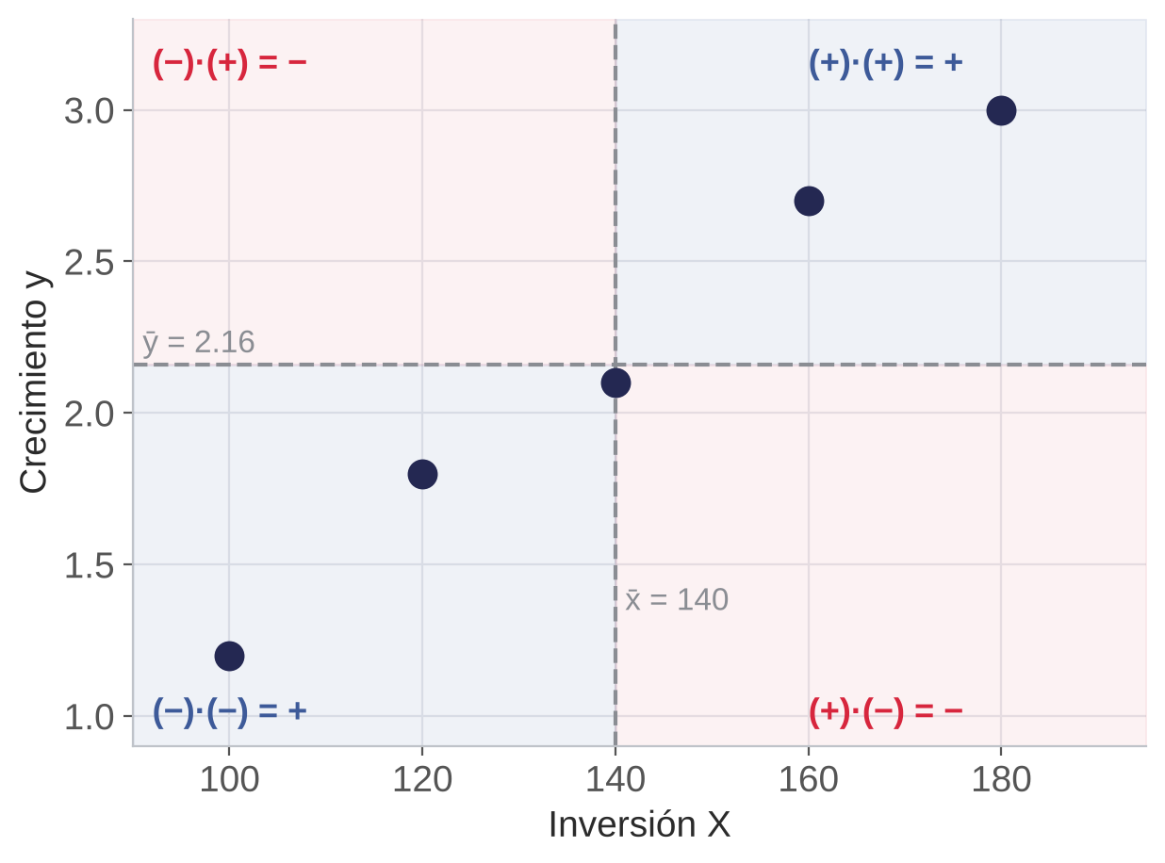
Mínimos cuadrados: la fórmula de la mejor recta
Pendiente
b₁ = Σ(xᵢ − x̄)(yᵢ − ȳ) / Σ(xᵢ − x̄)²
Intercepto
b₀ = ȳ − b₁ · x̄
¿Qué mide el numerador?
Si X e y están del mismo lado de sus medias, el producto es positivo. Si la mayoría de puntos cae en esos cuadrantes, la pendiente es positiva.
Equivalencias
b₁ = Cov(X, y) / Var(X)
La recta siempre pasa por el punto (x̄, ȳ).
Notes:
Mínimos cuadrados ordinarios (MCO / OLS) encuentra los valores de b0 y b1 que hacen el SSE lo más pequeño posible. Con cálculo diferencial (derivar el SSE e igualar a cero) se llega a estas fórmulas cerradas. Para un estadístico: b1 = Cov(X,y)/Var(X) = r · sy/sx.

Slide 12
Cálculo a mano · Paso 1: las medias
Media de X
= 700 / 5 = 140
x̄ = (100 + 120 + 140 + 160 + 180) / 5
Media de y
= 10.8 / 5 = 2.16
ȳ = (1.2 + 1.8 + 2.1 + 2.7 + 3.0) / 5
Centro de la nube: (x̄, ȳ) = (140, 2.16)
La mejor recta pasa obligatoriamente por este punto.
Notes:
El primer paso es calcular la media de X y la media de y. Ese punto (140, 2.16) es el centro de la nube y la recta de mínimos cuadrados siempre pasa por él.

Slide 13
Cálculo a mano · Paso 2: desviaciones y productos
xᵢ | yᵢ | xᵢ − x̄ | yᵢ − ȳ | (xᵢ − x̄)(yᵢ − ȳ) | (xᵢ − x̄)²
100 | 1.2 | −40 | −0.96 | 38.4 | 1600
120 | 1.8 | −20 | −0.36 | 7.2 | 400
140 | 2.1 | 0 | −0.06 | 0 | 0
160 | 2.7 | 20 | 0.54 | 10.8 | 400
180 | 3.0 | 40 | 0.84 | 33.6 | 1600
 |  |  | Suma | 90 | 4000
Ejemplo fila 1
(100 − 140) = −40 · (1.2 − 2.16) = −0.96
(−40) × (−0.96) = 38.4 · (−40)² = 1600
Todos los productos son ≥ 0
Los puntos están en los cuadrantes “positivos”: la pendiente será positiva.
Notes:
Para cada fila restamos la media: cuánto se aleja cada punto del centro. Luego multiplicamos las dos desviaciones (numerador de b1) y elevamos al cuadrado la desviación de X (denominador). Finalmente sumamos las dos últimas columnas.

Slide 14
Cálculo a mano · Paso 3: pendiente e intercepto
Pendiente
b₁ = 90 / 4000
b₁ = 0.0225
Intercepto
b₀ = 2.16 − 0.0225 × 140
b₀ = 2.16 − 3.15
b₀ = −0.99
La recta de mínimos cuadrados es
ŷ = −0.99 + 0.0225 · X
Verificación: ninguna otra recta tiene un SSE menor que 0.027 para estos 5 puntos. En el notebook comprobaremos que la computadora da exactamente estos números.
Notes:
b1 = 90/4000 = 0.0225. b0 = 2.16 − 0.0225·140 = 2.16 − 3.15 = −0.99. Esta es exactamente la recta azul, la del menor SSE. Cuando lo hagamos en el notebook, la computadora debe darnos los mismos números.

Slide 15
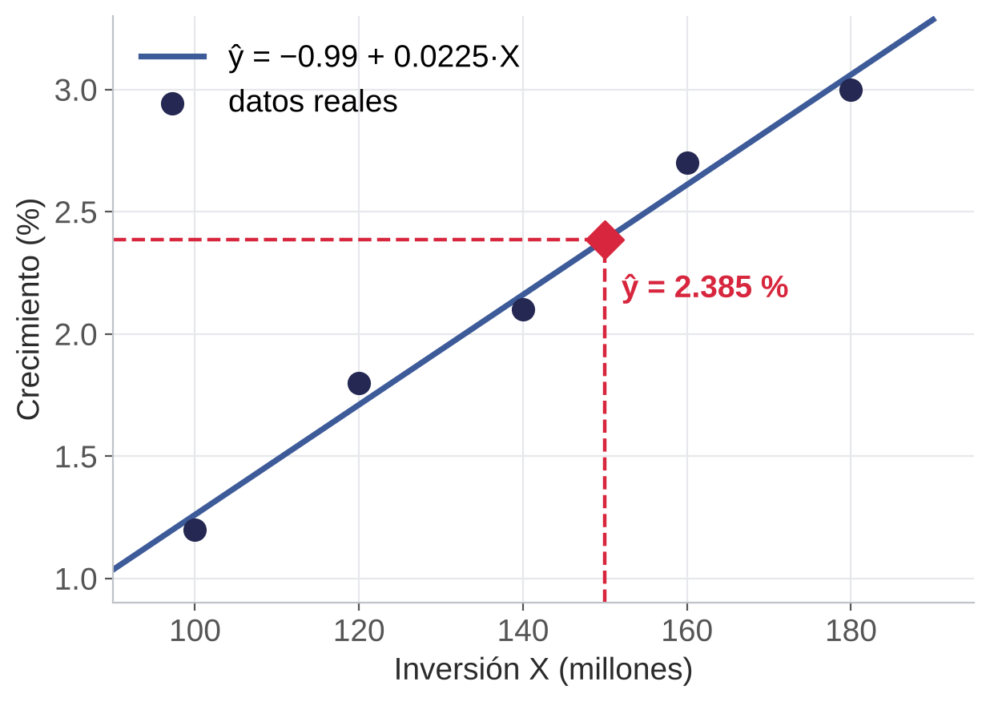
Usar la recta para predecir
Pregunta: X = 150
ŷ = −0.99 + 0.0225 × 150
ŷ = −0.99 + 3.375
ŷ = 2.385 %
X | Cálculo | ŷ
110 | −0.99 + 2.475 | 1.485
150 | −0.99 + 3.375 | 2.385
170 | −0.99 + 3.825 | 2.835
Así funciona todo modelo: primero aprende los parámetros (b₀, b₁) con datos conocidos; después los usa para predecir casos nuevos.
Notes:
Para predecir reemplazamos X en la ecuación. X = 150: ŷ = −0.99 + 0.0225·150 = −0.99 + 3.375 = 2.385 %. Ya podemos responder la pregunta inicial.

Slide 16
Interpretar la pendiente y el intercepto
Pendiente b₁ = 0.0225
Intercepto b₀ = −0.99
Por cada 1 millón más de inversión, la predicción de crecimiento sube 0.0225 puntos porcentuales.
10 millones más → +0.225 pp
Valor de ŷ cuando la inversión es 0.
Nunca observamos inversión 0: aquí no tiene interpretación económica, solo ubica la recta.
Rango de inversión observado en el ejemplo
zona con datos: 100 – 180
0
50
100
150
200
X = 0 → extrapolación
Asociación ≠ causalidad: la recta describe cómo se mueven juntas las variables; no prueba que invertir cause el crecimiento.
Notes:
b1: por cada millón adicional de inversión, la predicción sube 0.0225 puntos porcentuales. Es asociación, no prueba de causa. b0: es la predicción con X = 0, pero nunca observamos inversión 0, así que aquí solo sirve para ubicar la recta. Extrapolar fuera del rango observado es arriesgado.

Slide 17
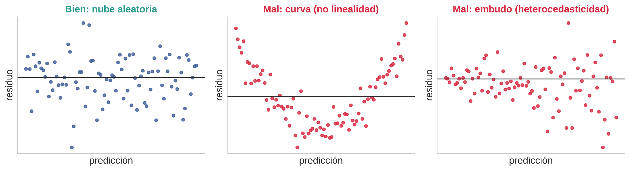
Supuestos del modelo lineal clásico: LINE
Linealidad
Independencia
L
I
La relación media entre X e y es una recta.
El error de una fila no depende de otra.
Revisar: Residuos sin forma de curva
Revisar: Cuidado con datos en el tiempo
Normalidad
Igual varianza
N
E
Los errores siguen una distribución normal.
La dispersión de los errores es constante.
Revisar: Histograma de residuos en campana
Revisar: Residuos sin forma de embudo
Notes:
Para inferencia (intervalos, p-valores) estos supuestos son importantes. Para predicción, lo decisivo es el desempeño en datos no vistos, pero los supuestos ayudan a diagnosticar qué falla. Se revisan con gráficos de residuos.

Slide 18
¿Qué tan buena es la recta?
2
Medir los errores: cada métrica responde una pregunta distinta, y todas se pueden calcular a mano
En esta sección
Cinco métricas
Cálculo a mano
R² y la media
Correlación r

Slide 19
Cinco métricas, cinco preguntas
MAE
promedio de |e|
¿Cuánto me equivoco normalmente?
ideal = 0
unidades de y
MSE
promedio de e²
Error cuadrático medio
ideal = 0
unidades²
RMSE
√MSE
¿Qué tan grandes son los errores grandes?
ideal = 0
unidades de y
Bias
promedio de (ŷ − y)
¿Sobreestimo o subestimo sistemáticamente?
ideal = 0
+ sobre / − sub
R²
1 − SSE / SST
¿Cuánto mejoro frente a predecir siempre la media?
ideal = 1
sin unidades
Notes:
MSE queda en unidades al cuadrado, por eso es menos intuitivo. RMSE castiga los errores grandes. Bias cercano a 0 no significa modelo bueno: errores positivos y negativos se cancelan. R² compara contra predecir siempre la media.

Slide 20
Las métricas calculadas a mano
y | ŷ | e = y − ŷ | |e| | e²
1.2 | 1.26 | −0.06 | 0.06 | 0.0036
1.8 | 1.71 | +0.09 | 0.09 | 0.0081
2.1 | 2.16 | −0.06 | 0.06 | 0.0036
2.7 | 2.61 | +0.09 | 0.09 | 0.0081
3.0 | 3.06 | −0.06 | 0.06 | 0.0036
Suma |  | 0.00 | 0.36 | 0.027
MAE
0.36 / 5
0.072
MSE
0.027 / 5
0.0054
RMSE
√0.0054
0.073
Bias
0.00 / 5
0.000
Interpretación: en promedio la recta se equivoca 0.07 puntos porcentuales, sin tendencia a pasarse ni a quedarse corta.
Pero… lo medimos con los mismos datos con los que se calculó la recta. ¿Funcionará con datos nuevos?
Notes:
Con los 5 residuos: suma de |e| = 0.36 → MAE = 0.072. Suma de e² = 0.027 → MSE = 0.0054 → RMSE = 0.073. Bias = promedio de (ŷ − y) = 0. Importante: estas métricas se calcularon con los mismos datos con los que se obtuvo la recta.

Slide 21
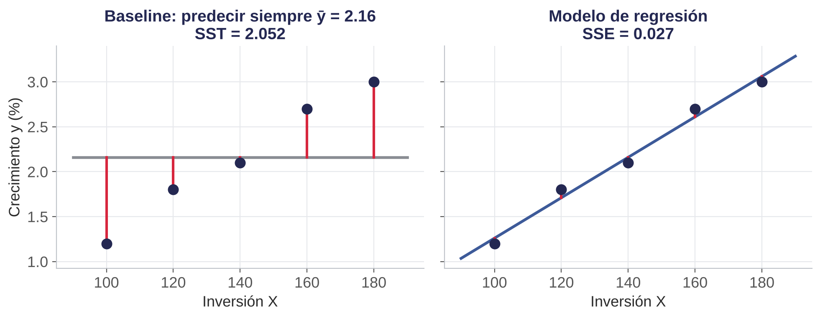
R²: ¿cuánto mejora la recta frente a la media?
y | y − ȳ | (y − ȳ)²
1.2 | −0.96 | 0.9216
1.8 | −0.36 | 0.1296
2.1 | −0.06 | 0.0036
2.7 | 0.54 | 0.2916
3.0 | 0.84 | 0.7056
SST |  | 2.052
R² = 1 − SSE / SST
= 1 − 0.027 / 2.052 = 0.987
R² < 0 es posible
con datos nuevos, si el modelo es peor que la media
Lectura: la recta reduce el error cuadrático en 98.7 % respecto a predecir siempre 2.16 %.
Notes:
SST = suma de (y − ȳ)²: el error de un modelo ingenuo que siempre predice la media. SST = 0.9216 + 0.1296 + 0.0036 + 0.2916 + 0.7056 = 2.052. R² = 1 − 0.027/2.052 = 0.987: la recta explica el 98.7 % de la variación.

Slide 22
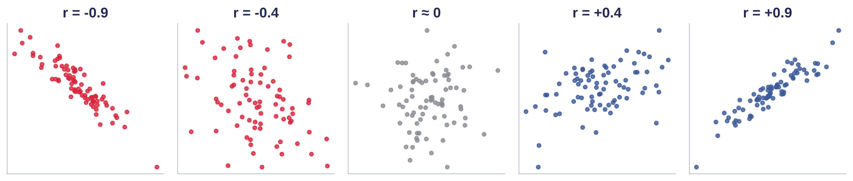
Correlación r y su relación con R²
r = Σ(xᵢ − x̄)(yᵢ − ȳ) / √[ Σ(xᵢ − x̄)² · Σ(yᵢ − ȳ)² ]
Con nuestros 5 puntos
r = 90 / √(4000 × 2.052)
r = 0.993
En regresión simple
R² = r²
0.993² = 0.987 (coincide)
Notes:
r de Pearson mide fuerza y dirección de la relación lineal, entre −1 y 1. r = Σ(x−x̄)(y−ȳ) / √[Σ(x−x̄)² · Σ(y−ȳ)²] = 90 / √(4000 · 2.052) = 90/90.6 = 0.993. En regresión simple, R² = r²: 0.993² = 0.987. ¡Las mismas sumas que ya calculamos!

Slide 23
MAE vs RMSE, y la trampa del Bias
Modelo A: errores parejos
Modelo B: un error grande
|errores| de 4 predicciones:
|errores| de 4 predicciones:
MAE = 1.0
MAE = 1.0
RMSE = 1.0
RMSE = 2.0
1
1
1
1
0
0
0
4
RMSE = √[(1+1+1+1)/4] = 1
RMSE = √[(0+0+0+16)/4] = 2
La trampa del Bias
errores: +3 y −3
Bias = (+3 − 3)/2 = 0
Bias ≈ 0 no significa modelo bueno.
Solo dice que no hay tendencia sistemática. Acompáñelo siempre de MAE o RMSE.
Notes:
Mismo MAE pero distinto RMSE: el RMSE castiga los errores grandes. Si RMSE es bastante mayor que MAE, hay pocos errores grandes pesando mucho. El Bias puede ser 0 aunque los errores sean enormes, porque se cancelan.

Slide 24
Datos nuevos: Train, Validation y Test
3
Una recta que se ajusta bien a los datos con los que se calculó no garantiza que prediga bien casos nuevos
En esta sección
¿Por qué dividir?
Aprender vs memorizar
Datos reales

Slide 25
¿Por qué separar los datos en tres conjuntos?
Train 70 %
200 filas
Validation 15 %
43 filas
Test 15 %
44 filas
Ejemplo con los 287 registros del dataset del curso, repartidos al azar
Train
Validation
Test
Los apuntes con los que se estudia
El examen de práctica
El examen final
Con estos datos se calculan b₀ y b₁ (lo que hicimos a mano).
Comparamos modelos y elegimos. Se puede consultar varias veces.
Se mira una sola vez, al final, para estimar el error real.
Regla de oro: si usamos Test para decidir, deja de ser un examen final y el error reportado será optimista.
Notes:
Hasta ahora medimos el error con los mismos datos con los que calculamos la recta: es como corregir un examen con las respuestas a la vista. Train: el modelo aprende b0 y b1. Validation: nosotros decidimos (qué variables, qué modelo), se puede consultar varias veces. Test: examen final, se mira una sola vez.

Slide 26
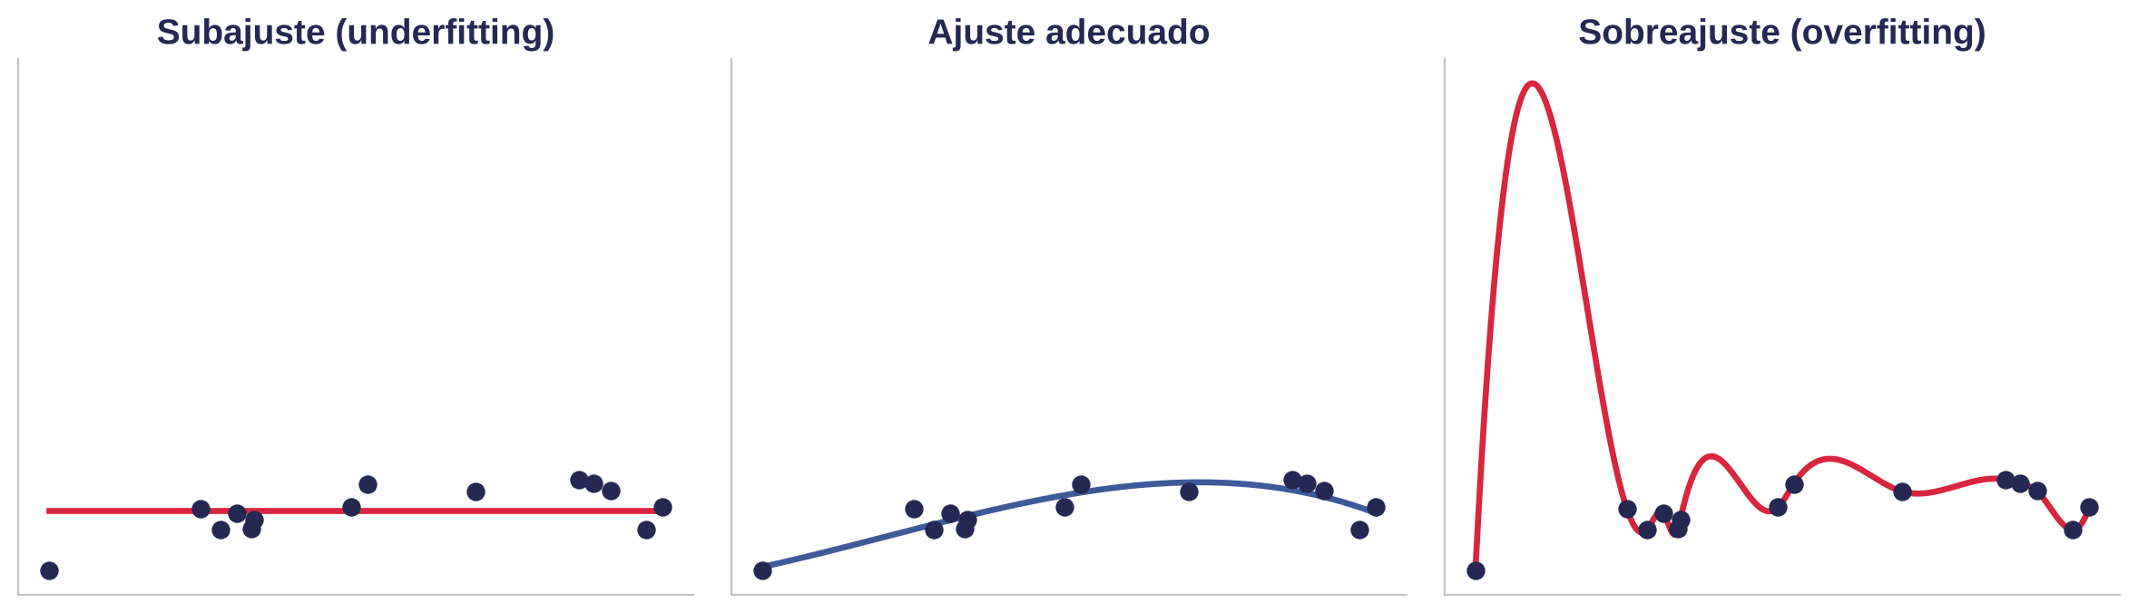
Aprender vs memorizar: subajuste y sobreajuste
 | Error en Train | Error en Validation | Diagnóstico
Subajuste | alto | alto | Modelo demasiado simple
Buen ajuste | bajo | bajo y parecido | Generaliza bien
Sobreajuste | muy bajo | alto | Memorizó el ruido
La señal de alerta es la brecha entre Train y Validation.
Notes:
Subajuste: el modelo es demasiado simple y falla incluso con los datos de entrenamiento. Sobreajuste: memoriza el ruido de Train y falla con datos nuevos. Se detecta comparando el error en Train con el error en Validation.

Slide 27
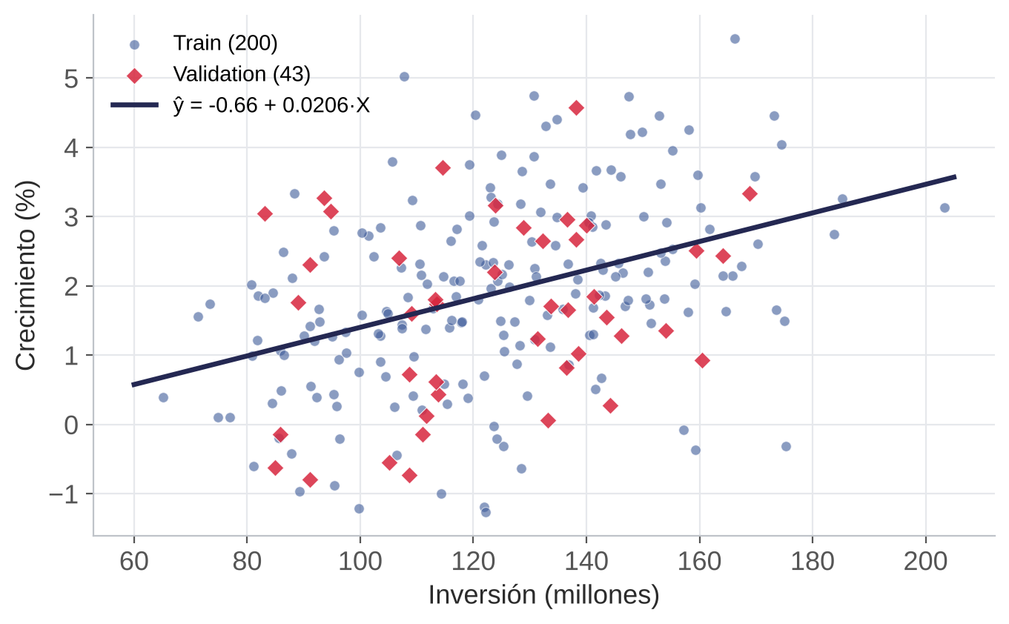
Con datos reales, la historia cambia
 | MAE | RMSE | R² | Bias
Train | 0.947 | 1.220 | 0.165 | 0.000
Validation | 1.115 | 1.305 | 0.012 | +0.262
5 puntos del ejemplo
R² = 0.987
287 datos reales (Validation): R² = 0.012
Lo bueno
Lo malo
Train y Validation no son muy distintos: no hay sobreajuste fuerte.
La inversión sola casi no predice datos nuevos.
Notes:
Al aplicar la misma idea al dataset del curso (287 registros), la inversión sola explica 16.5 % en Train y apenas 1.2 % en Validation. Con 5 puntos casi perfectos R² era 0.987; con datos reales la relación es mucho más ruidosa. Por eso necesitamos más variables (bloque 5) y datos limpios (bloque 4).

Slide 28
Limpieza de datos
4
Los datos reales llegan con errores. Si no los corregimos, la recta los aprende. Lo haremos a mano sobre una tabla pequeña
En esta sección
¿Por qué limpiar?
Duplicados y validez
Atípicos
Faltantes

Slide 29
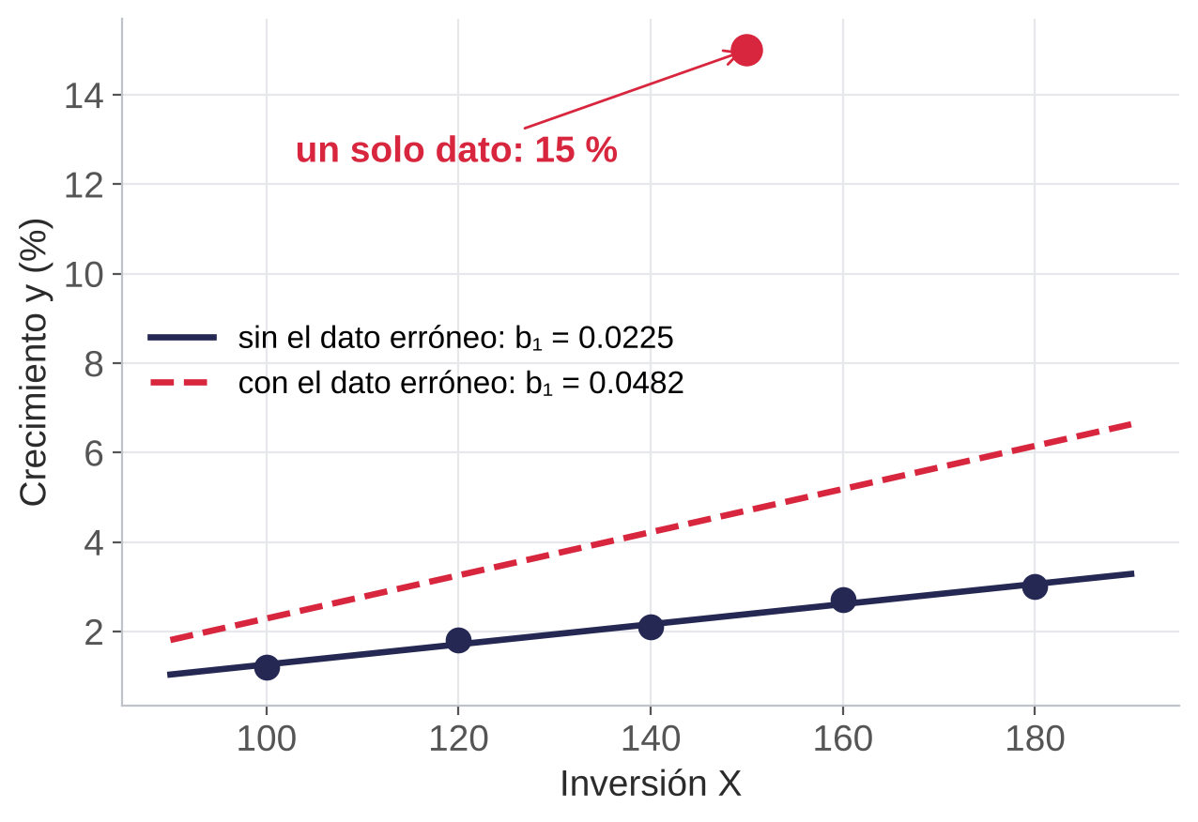
¿Por qué limpiar? Un solo dato lo cambia todo
Pendiente con 5 datos limpios
b₁ = 0.0225
Con 1 dato erróneo añadido
b₁ = 0.0482
¡más del doble!
Basura entra, basura sale: como el SSE eleva al cuadrado, un error de 15 puntos pesa enormemente y “jala” la recta hacia él.
Notes:
Agregamos a nuestros 5 puntos un dato erróneo (X = 150, y = 15 %). Recalculando a mano: x̄ = 141.7, ȳ = 4.30, b1 = 197/4083 = 0.0482. La pendiente se duplica por UN solo dato. Un modelo no corrige un dato incorrecto: lo aprende.

Slide 30
Las dimensiones de la calidad de datos
C
Completitud
U
Unicidad
V
Validez
¿Faltan valores?
¿Hay filas repetidas?
¿Los valores son posibles?
Ejemplo: celdas vacías
Ejemplo: la misma fila dos veces
Ejemplo: desempleo de 150 %
E
Exactitud
C
Consistencia
P
Pertinencia
¿El valor es real o un error?
¿Formatos y unidades iguales?
¿La columna aporta información?
Ejemplo: crecimiento de 15 %
Ejemplo: fechas en distinto formato
Ejemplo: una columna con el mismo valor
Notes:
Calidad de datos no es una sola cosa. Cada dimensión es una pregunta que debemos hacerle a la tabla antes de modelar.

Slide 31
Una tabla pequeña con todos los problemas
# | Mes | Región | Inversión | Desempleo % | Crecimiento % | Fuente
1 | ene | Costa | 100 | 5.1 | 1.2 | SINTÉTICO
2 | feb | Costa | 120 | 4.8 | 1.8 | SINTÉTICO
3 | mar | Sierra | 140 |  | 2.1 | SINTÉTICO
4 | abr | Sierra | 160 | 5.0 | 2.7 | SINTÉTICO
5 | may | Costa | 180 | 4.6 | 3.0 | SINTÉTICO
6 | may | Costa | 180 | 4.6 | 3.0 | SINTÉTICO
7 | jun | Amazonía | 130 | 150 | 2.0 | SINTÉTICO
8 | jul | Insular | 150 | 5.3 | 15.0 | SINTÉTICO
Reto: encuentre los 5 problemas antes de seguir
Pista: revise celdas vacías, filas iguales, valores imposibles, valores extremos y columnas que no cambian.
Notes:
Tabla didáctica de 8 filas. Escondimos 5 problemas típicos. Antes de pasar a la siguiente diapositiva, pida al grupo que los encuentre: celda vacía (fila 3), fila repetida (5 y 6), desempleo imposible de 150 % (fila 7), crecimiento de 15 % (fila 8) y una columna que siempre dice lo mismo (Fuente).

Slide 32
Diagnóstico: los 5 problemas encontrados
# | Mes | Región | Inversión | Desempleo % | Crecimiento % | Fuente
1 | ene | Costa | 100 | 5.1 | 1.2 | SINTÉTICO
2 | feb | Costa | 120 | 4.8 | 1.8 | SINTÉTICO
3 | mar | Sierra | 140 |  | 2.1 | SINTÉTICO
4 | abr | Sierra | 160 | 5.0 | 2.7 | SINTÉTICO
5 | may | Costa | 180 | 4.6 | 3.0 | SINTÉTICO
6 | may | Costa | 180 | 4.6 | 3.0 | SINTÉTICO
7 | jun | Amazonía | 130 | 150 | 2.0 | SINTÉTICO
8 | jul | Insular | 150 | 5.3 | 15.0 | SINTÉTICO
1. Faltante
fila 3
2. Duplicado
filas 5 y 6
3. Imposible
fila 7: 150 %
4. Atípico
fila 8: 15 %
5. Sin aporte
col. Fuente
Notes:
Cada problema corresponde a una dimensión de calidad. Fila 3: completitud. Filas 5 y 6: unicidad. Fila 7: validez (el desempleo no puede superar 100 %). Fila 8: exactitud, hay que investigar. Columna Fuente: pertinencia, siempre vale lo mismo.

Slide 33
Duplicados y columnas sin información
# | Mes | Región | Inversión | Desempleo % | Crecimiento % | Fuente
5 | may | Costa | 180 | 4.6 | 3.0 | SINTÉTICO
6 | may | Costa | 180 | 4.6 | 3.0 | SINTÉTICO
Problema
la fila de mayo pesa el doble en el SSE.
Decisión
conservar solo la primera copia (fila 5).
Columna sin aporte: “Fuente” vale SINTÉTICO en todas las filas
SINTÉTICO
SINTÉTICO
SINTÉTICO
SINTÉTICO
SINTÉTICO
Varianza = 0
si nunca cambia, no puede explicar por qué y cambia
Validez (fila 7): un desempleo de 150 % es imposible. No lo inventamos: lo convertimos en faltante y lo tratamos como tal.
Notes:
Una fila duplicada cuenta dos veces la misma observación: le da doble peso en la recta y puede caer a la vez en Train y en Test. Se elimina una de las copias. Una columna constante tiene varianza cero: no puede explicar diferencias en y, así que se elimina.

Slide 34
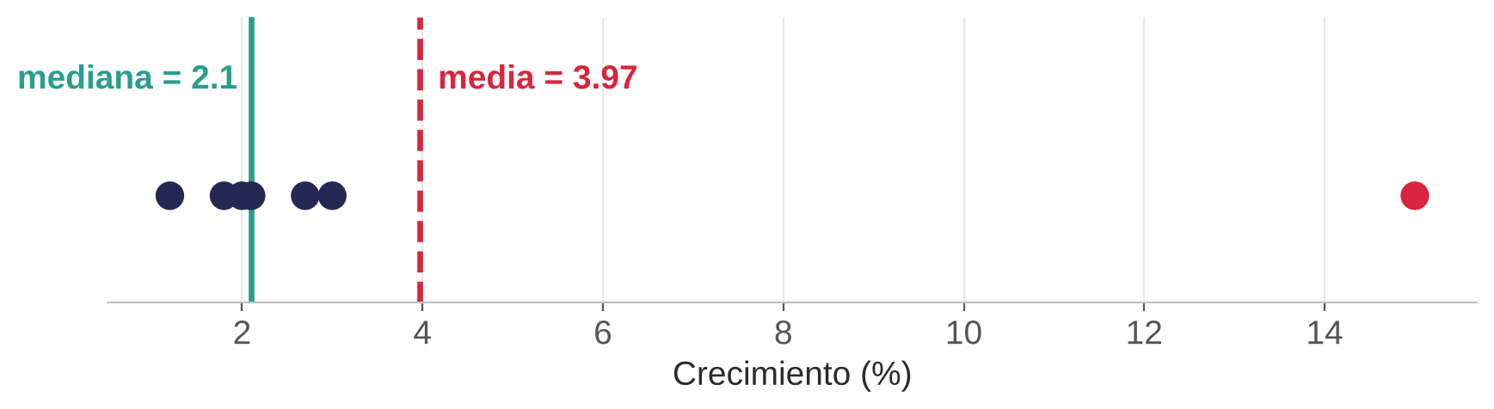
Valores atípicos: la media se deja arrastrar
Media con el 15
27.8 / 7 = 3.97
Media sin el 15
12.8 / 6 = 2.13
Mediana con el 15
2.1
ordenar y tomar el centro
Por eso: para detectar atípicos y para rellenar faltantes preferimos medidas robustas como la mediana y los cuartiles.
Notes:
Columna crecimiento de la tabla (sin el duplicado): 1.2, 1.8, 2.1, 2.7, 3.0, 2.0, 15.0. Media = 27.8/7 = 3.97. Mediana (valor central ordenado) = 2.1. Sin el 15: media = 2.13. Un solo valor extremo casi duplica la media, pero la mediana casi no se mueve: la mediana es robusta.

Slide 35
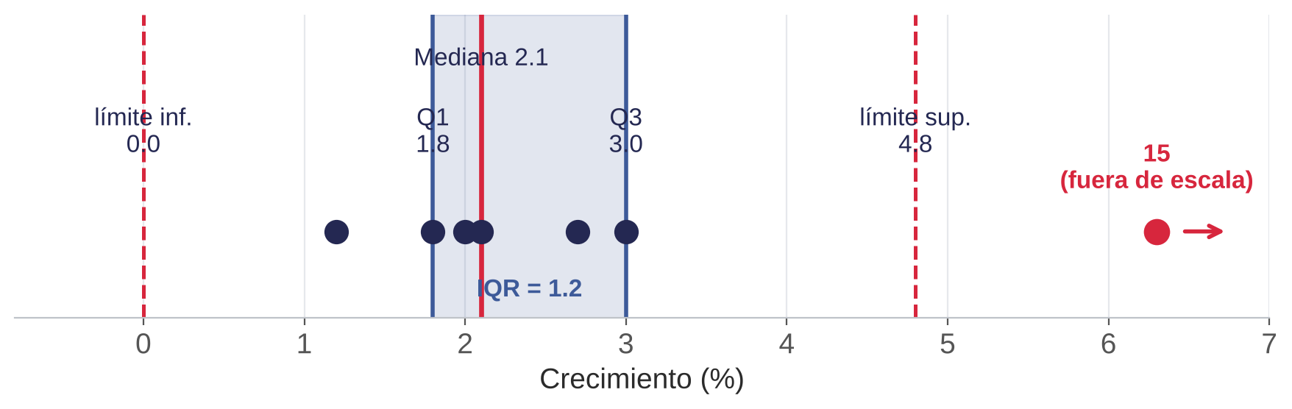
Detectar atípicos a mano: la regla del IQR
1
Ordenar
2
Cuartiles
3
Límites
4
Decidir
1.2 · 1.8 · 2.0 · 2.1 · 2.7 · 3.0 · 15
Q1 = 1.8 · Q3 = 3.0
IQR = 3.0 − 1.8 = 1.2
inf: 1.8 − 1.5×1.2 = 0
sup: 3.0 + 1.5×1.2 = 4.8
15 > 4.8
→ atípico
Atípico ≠ error: la regla solo señala. Investigamos: si es un error de captura, se corrige o elimina; si es real, se conserva.
Notes:
Ordenamos: 1.2, 1.8, 2.0, 2.1, 2.7, 3.0, 15.0. Mediana = 2.1 (4.º valor). Q1 = mediana de la mitad inferior (1.2, 1.8, 2.0) = 1.8. Q3 = mediana de la mitad superior (2.7, 3.0, 15.0) = 3.0. IQR = 1.2. Límites: 1.8 − 1.8 = 0 y 3.0 + 1.8 = 4.8. El 15 queda fuera. Nota: los programas usan interpolación y pueden dar cuartiles ligeramente distintos.

Slide 36
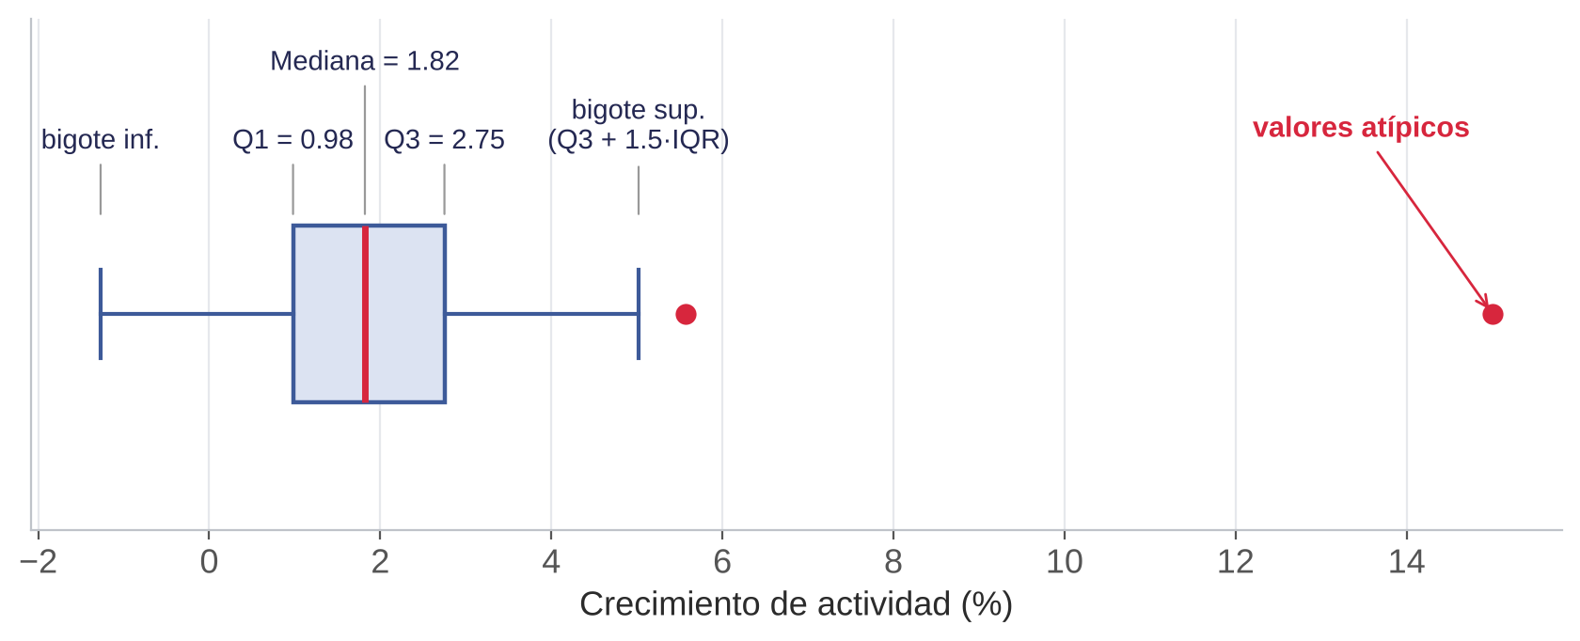
Leer atípicos en un boxplot
Elemento | Valor (datos reales) | Cómo se lee
Caja (Q1 a Q3) | 0.98 a 2.75 | El 50 % central de los datos
Línea roja | 1.82 | Mediana: mitad arriba, mitad abajo
Bigote superior | hasta 5.41 | Q3 + 1.5 × IQR
Puntos rojos | 5.57 y 15.0 | Fuera de los bigotes: investigar
Notes:
El boxplot dibuja exactamente la regla del IQR: la caja va de Q1 a Q3, la línea es la mediana, los bigotes llegan hasta el último dato dentro de 1.5 IQR y los puntos fuera son posibles atípicos. Aquí, con los 289 datos reales del curso.

Slide 37
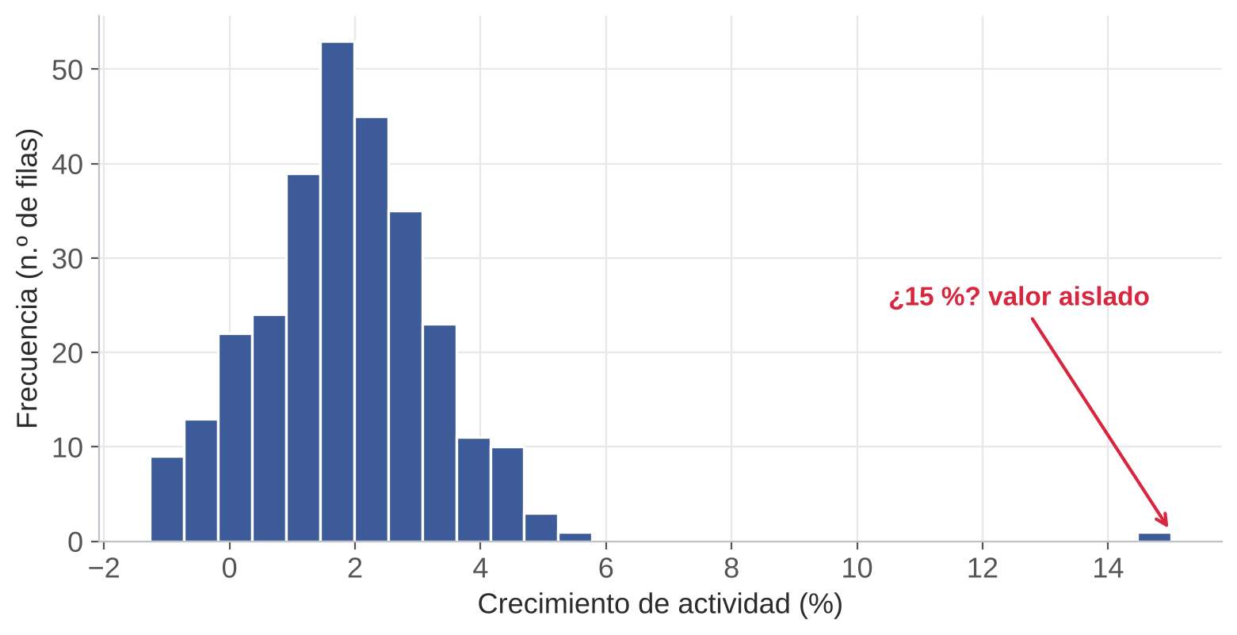
Leer atípicos en un histograma
Centro
La mayoría entre 0 % y 4 %
Forma
Aproximadamente simétrica, en campana
Aislados
Un valor de 15 %, lejos del resto
Histograma y boxplot son las dos herramientas visuales básicas para encontrar valores extremos antes de modelar.
Notes:
El histograma agrupa los valores en intervalos y cuenta cuántos caen en cada uno. Muestra el centro, la forma (simétrica o sesgada) y los valores aislados. Con los datos reales, la barrita solitaria en 15 % salta a la vista.

Slide 38
Valores faltantes: ¿por qué falta un dato?
MCAR
MAR
MNAR
Completamente al azar
Depende de otra variable observada
Depende del propio valor
Ej.: Se perdió una hoja del registro
Ej.: Una región reporta menos el desempleo
Ej.: Las empresas con malos resultados no reportan
Estrategia | Ventaja | Riesgo
Eliminar la fila | Simple | Perdemos información y podemos sesgar la muestra
Rellenar con la media | Conserva las filas | Sensible a atípicos; reduce la varianza
Rellenar con la mediana | Robusta a atípicos | También reduce la varianza
Estimar con otras variables | Más preciso | Más complejo; riesgo de fuga de datos
Rellenar un faltante se llama imputar.
Notes:
La estrategia depende del motivo. MCAR: falta completamente al azar. MAR: falta según otra variable que sí observamos. MNAR: falta por el propio valor (el más peligroso, porque sesga los resultados).

Slide 39
Imputar a mano con la mediana
4.6
4.8
5.0
5.1
Mediana
(4.8 + 5.0) / 2 = 4.9
orden:
# | Región | Desempleo antes | Desempleo después
3 | Sierra | (vacío) | 4.9
7 | Amazonía | 150 (imposible) | 4.9
¿Por qué la mediana?
Evitar la fuga de datos
Porque no se deja arrastrar por valores extremos, como vimos con el 15 %.
La mediana se calcula solo con Train y luego se aplica a Validation y Test.
Notes:
Desempleo disponible tras quitar el duplicado y la fila 8: 5.1, 4.8, 5.0, 4.6. Ordenado: 4.6, 4.8, 5.0, 5.1. Con 4 valores la mediana es el promedio de los dos centrales: (4.8 + 5.0)/2 = 4.9. Rellenamos con 4.9 la fila 3 (vacía) y la fila 7 (el 150 % imposible). Buena práctica: la mediana se calcula solo con los datos de Train.

Slide 40
Resultado: la tabla limpia
8 × 7
original
7 × 7
sin duplicado
7 × 7
150 → vacío
6 × 7
sin el 15 %
6 × 7
imputado 4.9
6 × 6
sin “Fuente”
# | Mes | Región | Inversión | Desempleo % | Crecimiento %
1 | ene | Costa | 100 | 5.1 | 1.2
2 | feb | Costa | 120 | 4.8 | 1.8
3 | mar | Sierra | 140 | 4.9 | 2.1
4 | abr | Sierra | 160 | 5.0 | 2.7
5 | may | Costa | 180 | 4.6 | 3.0
7 | jun | Amazonía | 130 | 4.9 | 2.0
Ahora sí: con esta tabla podemos calcular la recta sin que los errores la distorsionen.
Notes:
Orden aplicado: 1) eliminar el duplicado, 2) marcar el valor imposible como faltante, 3) investigar el 15 % y eliminarlo por ser un error de captura, 4) imputar los faltantes con la mediana, 5) eliminar la columna sin aporte. Pasamos de 8 filas × 7 columnas a 6 filas × 6 columnas, sin vacíos ni valores imposibles.

Slide 41
El dataset real del curso tiene los mismos problemas
289
11
72
4 × 4
filas
mes · región · sector
columnas
variables
meses
2019 a 2024
grupos
regiones × sectores
Problema | En la tabla pequeña | En el dataset real | Decisión
Faltantes | 1 celda | 8 celdas (inflación y confianza) | Imputar con mediana
Duplicados | 1 fila | 1 fila | Eliminar la copia
Atípico / error | crecimiento 15 % | crecimiento 15 % (fila 33) | Eliminar tras investigar
Sin aporte | columna Fuente | columna tipo_dato | Eliminar la columna
Para investigar: en exportaciones hay un valor de 1300 millones cuando el resto no pasa de 521. ¿Error o dato real?
Notes:
actividad_economica_demo.csv es sintético y didáctico (no son cifras oficiales). Cada fila es un mes + una región + un sector. Contiene exactamente los mismos tipos de problema que acabamos de limpiar a mano. En el notebook veremos cómo la computadora los detecta y los corrige.

Slide 42
Más de una variable
5
Regresión múltiple y variables categóricas: la misma idea, con más columnas
En esta sección
De la recta al plano
Manteniendo lo demás constante
Categorías a números
¿Mejoró?

Slide 43
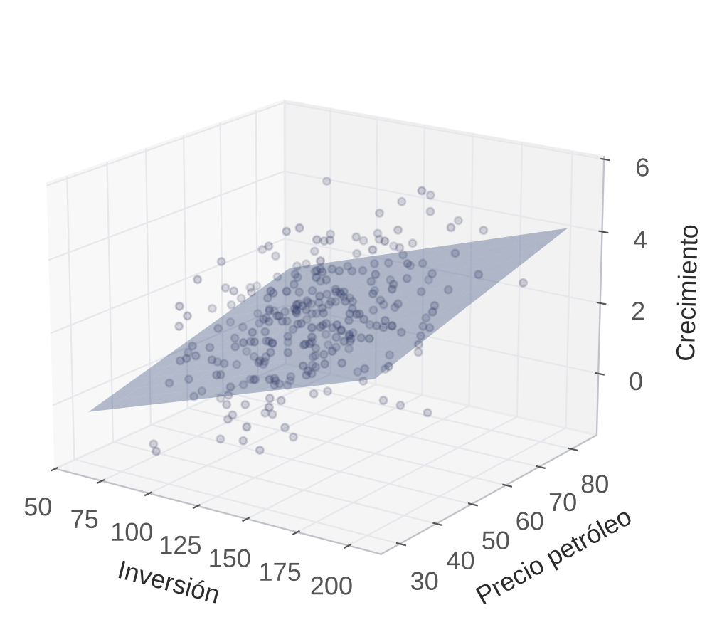
De la recta al plano y al hiperplano
1 X
Recta (2D)
ŷ = b₀ + b₁x₁
2 X
Plano (3D)
ŷ = b₀ + b₁x₁ + b₂x₂
p X
Hiperplano (p+1 D)
ŷ = b₀ + b₁x₁ + … + bₚxₚ
ŷ = −2.24 + 0.0189·inversión + 0.0300·petróleo
Puntos: datos reales · Plano: predicción
Notes:
Con dos variables de entrada ya no buscamos una recta sino un plano en 3D. Con p variables, un hiperplano que no podemos dibujar, pero la lógica es igual: un coeficiente por variable y el criterio sigue siendo minimizar el SSE.

Slide 44
Ceteris paribus: “lo demás constante”
ŷ = −2.24 + 0.0189 · inversión + 0.0300 · petróleo
Escenario | Inversión | Petróleo | Cálculo | ŷ
A | 150 | 60 | −2.24 + 2.835 + 1.800 | 2.395
B | 160 | 60 | −2.24 + 3.024 + 1.800 | 2.584
B − A = 0.189
= 10 millones × 0.0189, con el petróleo fijo
Ojo con las escalas
un coeficiente pequeño no significa variable poco importante si se mide en otra unidad
Multicolinealidad: si dos variables se mueven juntas, el modelo no sabe a cuál atribuir el efecto y los coeficientes se vuelven inestables.
Notes:
Ejemplo con el plano: inversión 150 y petróleo 60 → ŷ = −2.24 + 0.0189·150 + 0.0300·60 = −2.24 + 2.835 + 1.80 = 2.395. Si la inversión sube a 160 y el petróleo se queda en 60, ŷ sube 10 × 0.0189 = 0.189. Eso es ceteris paribus. Cuidado: los coeficientes no se comparan directamente si las variables tienen escalas distintas.

Slide 45
Variables categóricas: el texto no es una magnitud
Codificación con números
One-Hot Encoding (dummies)
1
2
3
4
Región | Costa | Insular | Sierra
Amazonía | 0 | 0 | 0
Costa | 1 | 0 | 0
Insular | 0 | 1 | 0
Sierra | 0 | 0 | 1
Costa
Sierra
Amazonía
Insular
Inventa un orden y distancias
¿Sierra está “entre” Costa y Amazonía? ¿Insular vale 4 veces Costa?
Amazonía = categoría de referencia (todo en 0)
¿Por qué dejar una fuera?
Si incluimos las 4 columnas, en cada fila suman 1 y repiten la información del intercepto (trampa de las dummies). Con k categorías se usan k − 1 columnas.
Notes:
Codificar Costa=1, Sierra=2, Amazonía=3, Insular=4 inventaría un orden y distancias que no existen. La solución es One-Hot Encoding: una columna 0/1 por categoría (variables dummy). Una categoría se deja fuera como referencia, porque con todas las columnas siempre suman 1 y repiten la información del intercepto (trampa de las dummies). Con k categorías se usan k − 1 columnas.

Slide 46
Leer el coeficiente de una dummy
A mano: dos filas idénticas salvo la región: si una es Insular y la otra Amazonía, la predicción difiere en 0.74 puntos porcentuales. Si es Amazonía, todas las dummies valen 0 y no se suma nada.
Notes:
El coeficiente de una dummy es la diferencia en la predicción respecto a la categoría de referencia (Amazonía para región, Agro para sector), manteniendo constantes las demás variables. Ejemplo: Insular +0.74 significa que, con iguales condiciones económicas, la predicción para Insular es 0.74 pp mayor que para Amazonía.

Slide 47
¿Mejoró el modelo al agregar información?
Resultado final en Test: error típico ≈ 1 punto porcentual
RMSE 0.997 · R² 0.369 · el modelo explica cerca de un tercio de la variación.
Notes:
Comparamos el error en Validation. Baseline: predecir siempre la media. Cada bloque de información reduce el RMSE y sube el R². El mejor modelo: múltiple con región y sector. En Test (una sola vez, al final): RMSE 0.997 y R² 0.369, error típico de alrededor de 1 punto porcentual.

Slide 48
Ideas clave del día
La recta minimiza el SSE
b₁ = Σ(x−x̄)(y−ȳ) / Σ(x−x̄)² y b₀ = ȳ − b₁x̄
Una métrica no basta
MAE, RMSE, Bias y R² responden preguntas distintas.
1
2
Evaluar con datos nuevos
Train aprende, Validation decide, Test se mira una vez.
Un modelo aprende los errores
Un solo dato erróneo duplicó la pendiente.
3
4
La mediana es robusta
Úsela para detectar atípicos e imputar faltantes.
Asociación ≠ causalidad
Coeficientes y correlaciones describen, no prueban efectos.
5
6
Notes:
Resumen para cerrar la jornada.

Slide 49
Del papel al notebook
Lo que hicimos a mano | Lo que verán en el notebook | Debe dar…
Medias, desviaciones y sumas | La computadora calcula b₀ y b₁ | b₀ = −0.99 · b₁ = 0.0225
Residuos, MAE, RMSE, R² | Funciones de métricas | MAE 0.072 · R² 0.987
Encontrar los 5 problemas | Revisar nulos, duplicados y rangos | 8 faltantes · 1 duplicado
Cuartiles e IQR | Boxplot y estadísticos descriptivos | límite superior ≈ 5.41
Mediana para imputar | Rellenar faltantes | 0 faltantes al final
Dummies a mano | Codificación One-Hot | k − 1 columnas por variable
Su rol con el agente de IA
Pidan que explique cada paso y comprueben que los números coincidan con los calculados a mano. Si no coinciden, algo está mal.
Notes:
Todo lo que hicimos a mano lo repetiremos en el notebook. La computadora no hace nada distinto: hace las mismas cuentas, más rápido y con miles de filas. El agente de IA les ayudará a escribir el código; su tarea es verificar que los resultados coincidan con lo que ya saben calcular.

